Slide 1

白驹过讯
交互设计1期末答辩
11组
彭勃 宋贺锦
王琛 蒋雨维

Slide 2
01
01
调研提要
主要内容
02
功能流程
前期调研
03
设计阐述

Slide 3
01
调研提要

Slide 4
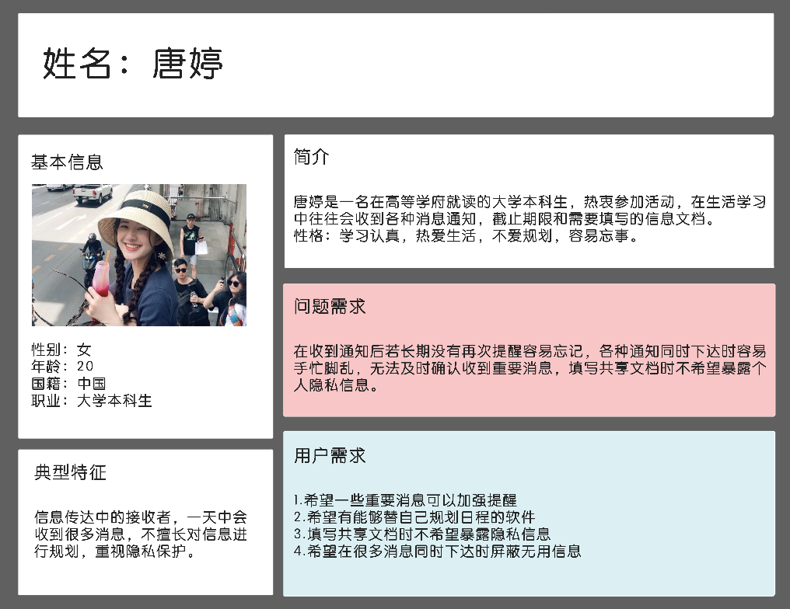
典型人物（信息接收者）
信息传达中的接收者，一天内会收到很多消息，不擅长进行信息规划，重视隐私保护。

Slide 5
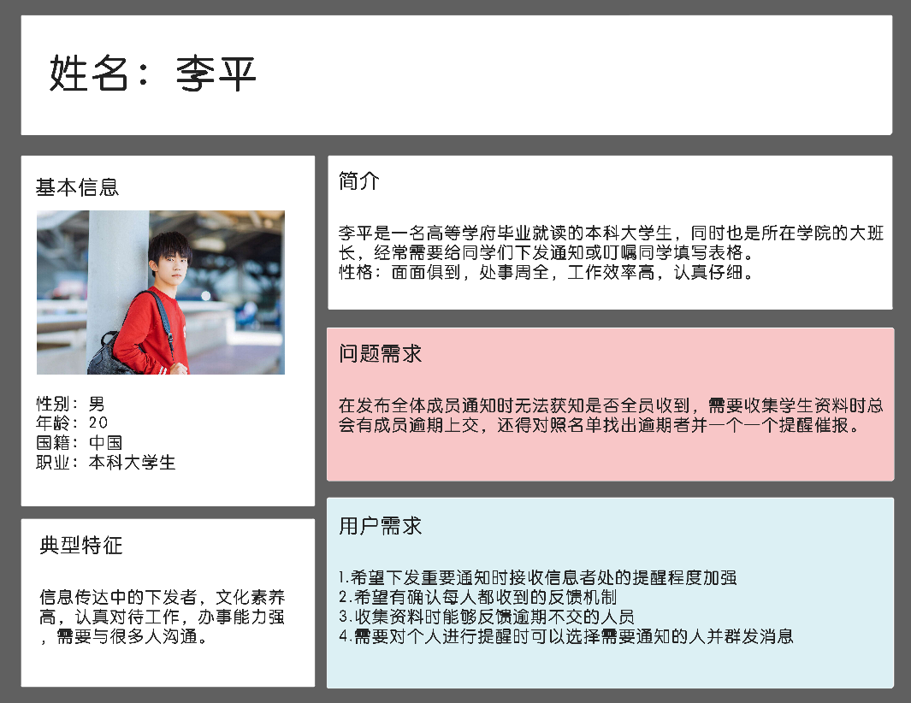
典型人物（信息发布者）
信息传达中的发布者，文化素养高，认真对待工作，办事能力强，需要与很多人沟通。

Slide 6
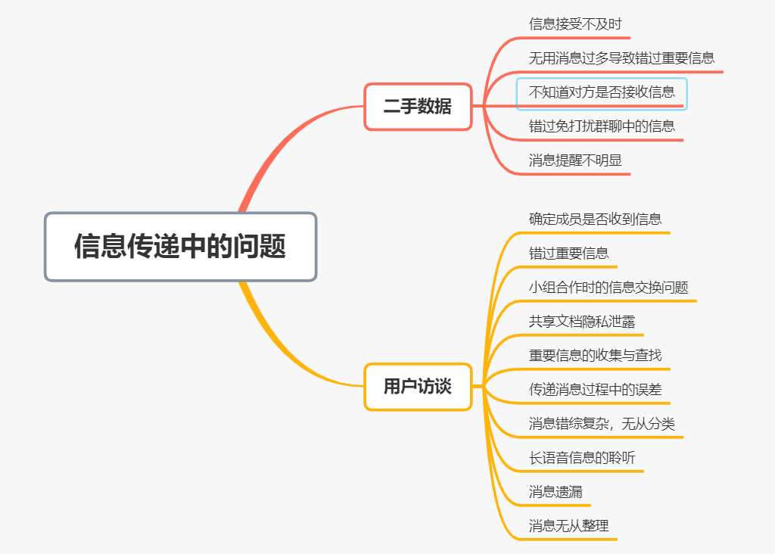
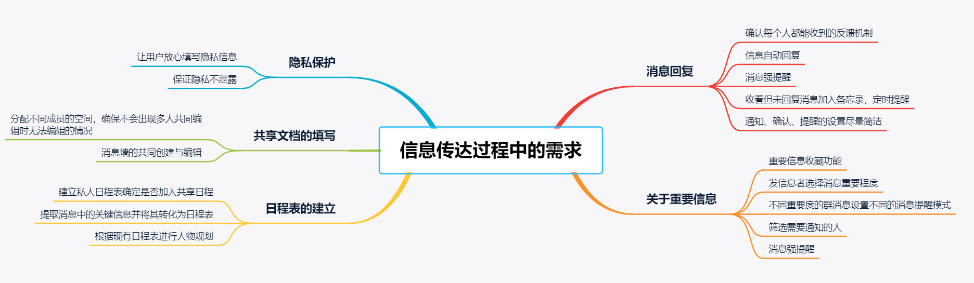
问题与需求

Slide 7
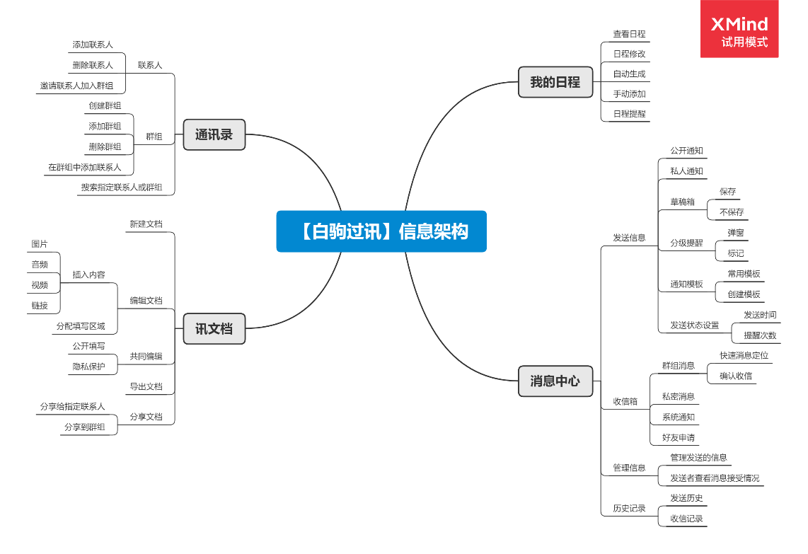
信息架构

Slide 8
02
功能流程

Slide 9
功能优先级
子任务 | 使用人数 | 使用频率 | 重要程度 | 综合评分
使用模板编辑通知 | ★★☆ | ★★ | ★★★ | ★★★
发布通知时指定消息定时提醒时间、次数 | ★☆ | ★ | ★★★★★ | ★★★★★
发布信息时根据紧急程度选择提醒方式 | ☆ | ☆ | ★★★★☆ | ★★★★★
发布信息后查看信息收到情况 | ★★★☆ | ★★☆ | ★★★ | ★★☆
在群内定位到最新群通知 | ★★★☆ | ★★ | ★★ | ★★
信息提取 | ★★☆ | ★☆ | ★★★☆ | ★★★
填写共享文档时，将填写信息设为隐私 | ☆ | ☆ | ★★★★ | ★★★★★
填写共享文档时，有固定区域 | ★★☆ | ★☆ | ★★☆ | ★★☆

Slide 10
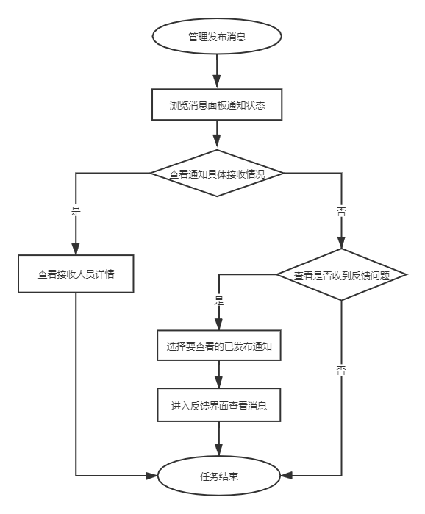
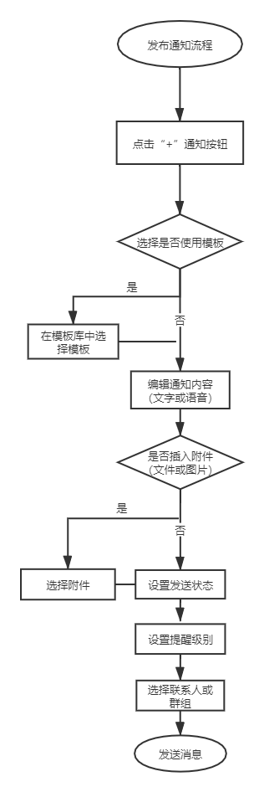
发布通知
管理发布的通知

Slide 11
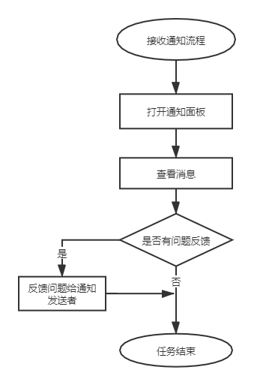
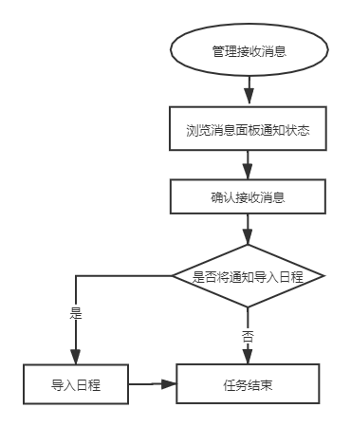
接收通知与管理通知

Slide 12
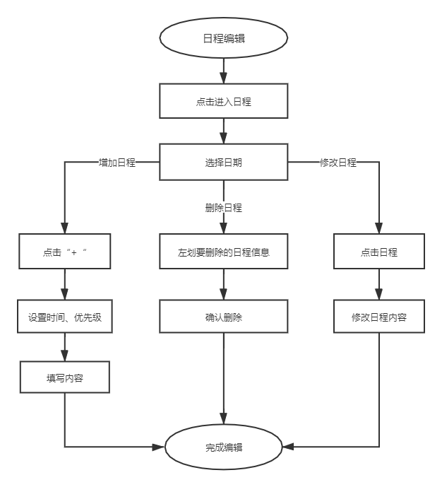
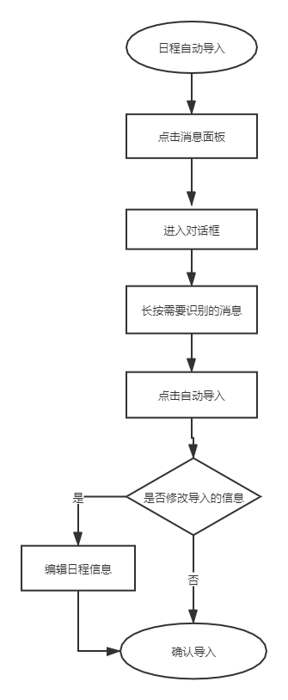
日程编辑与导入

Slide 13
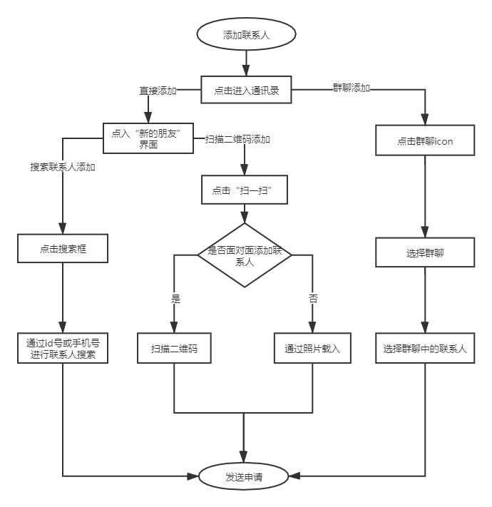
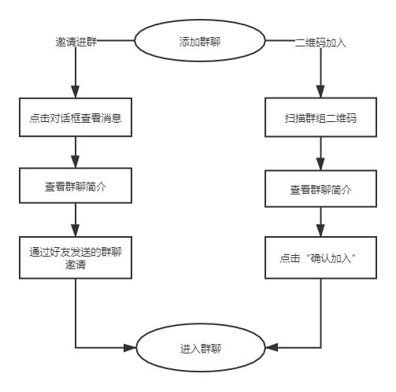
添加联系人与群聊

Slide 14
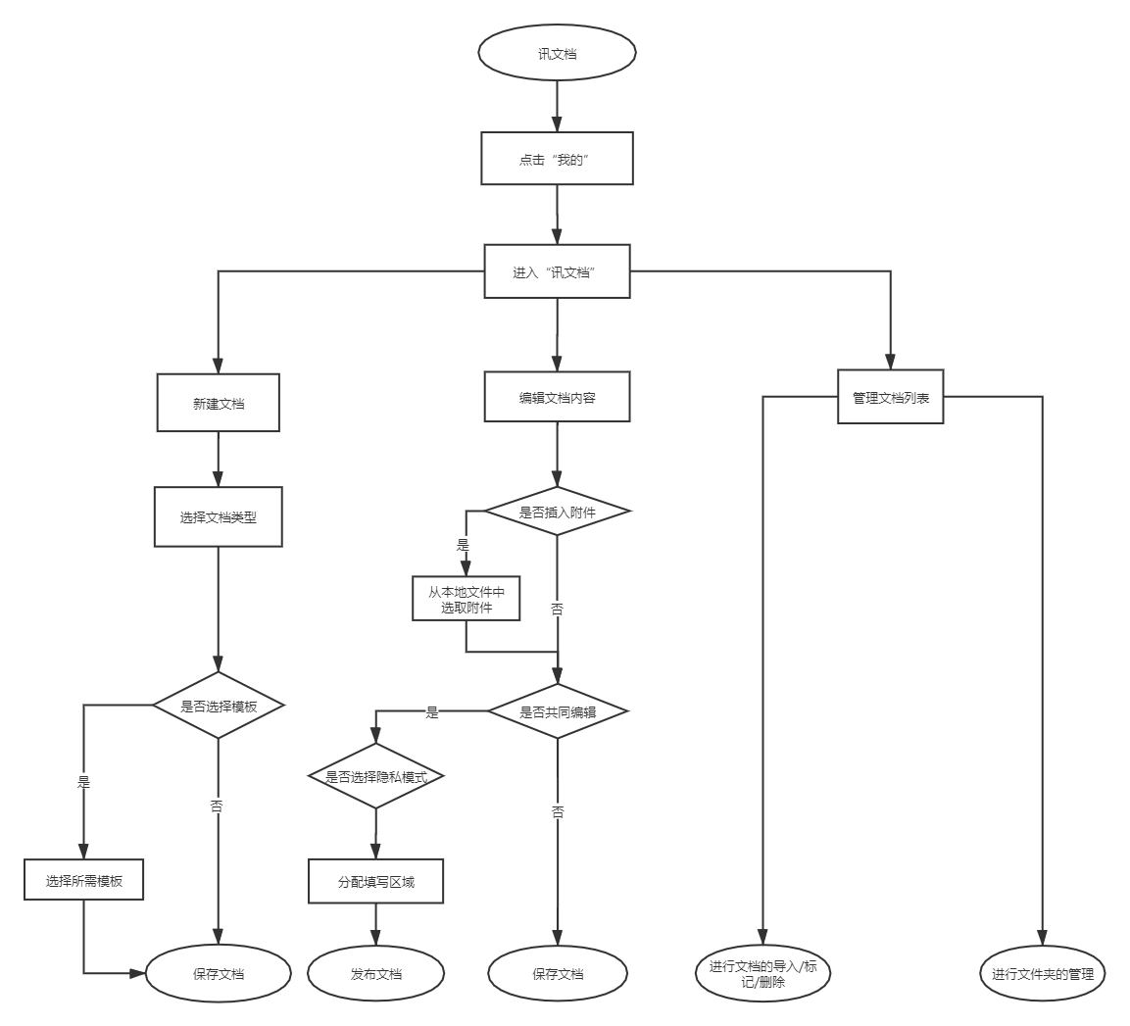
讯文档

Slide 15
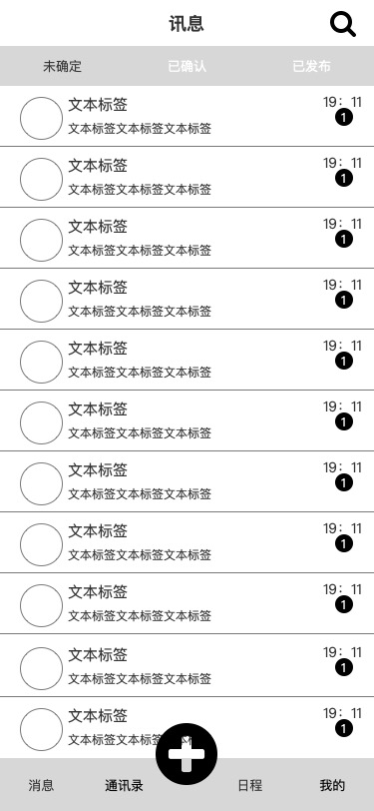
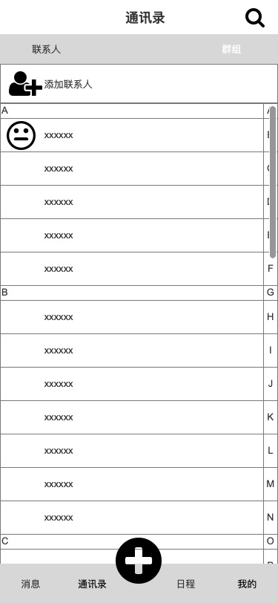
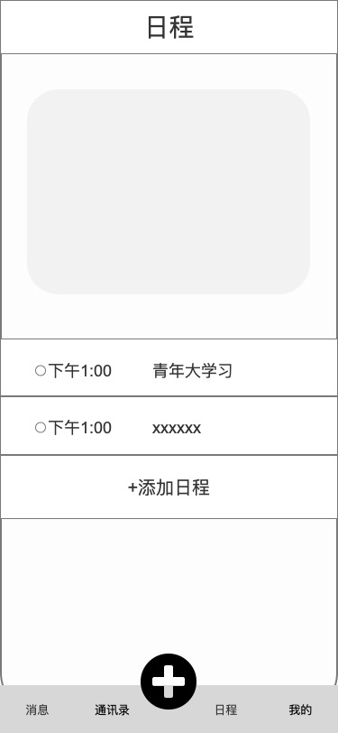
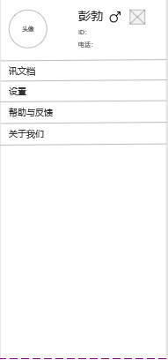
部分低保真原型图展示

Slide 16
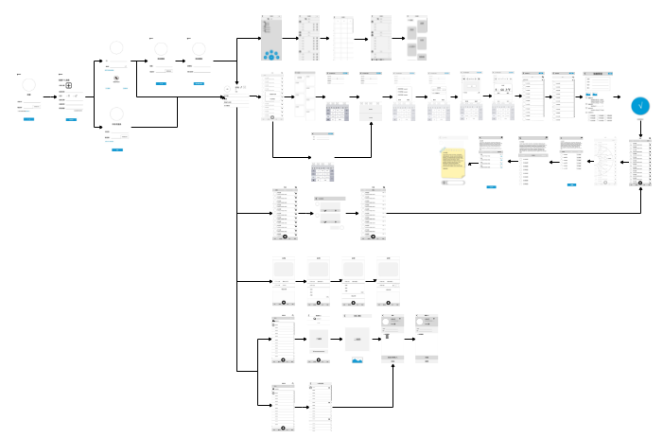
界面流程图

Slide 17
03
设计阐述

Slide 18
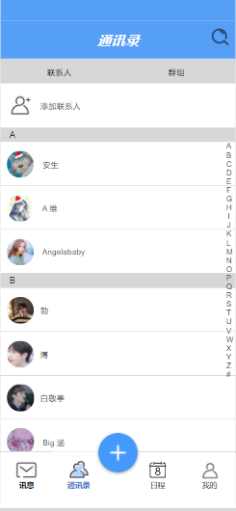
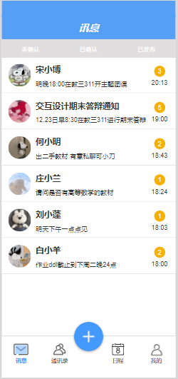
交互结构设计——标签式结构
底部导航栏采取了标签式结构的设计，选项不多且功能重要，标签式结构的设计可以方便用户在“讯息”、“通讯录”、“日程”和“我的”四个选项间频繁切换同时也不容易让用户迷失，操作简单且高效，能够大大提高工作效率。

Slide 19
交互结构设计——舵式导航结构
舵式导航结构作为标签式导航结构的特殊形式，拥有标签式结构的优点的同时能够凸显出APP的核心功能，并可以引导用户的操作。

Slide 20
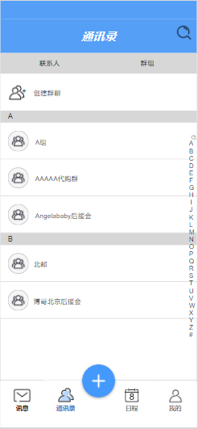
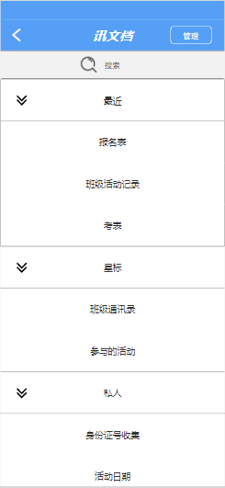
交互结构设计——列表式交互
列表式结构展示的内容简单清晰、易懂且高效，层次清晰帮助用户快速定位。列表内可以展示较多的内容，让用户能够快速获得较多的信息。

Slide 21
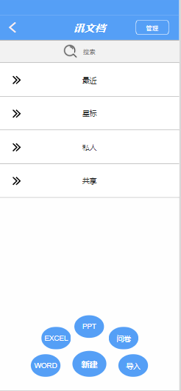
交互结构设计——点聚式结构
点聚式结构使展示方式变得更为有趣，展示更加灵活，同时使得界面更为简洁开阔。

Slide 22
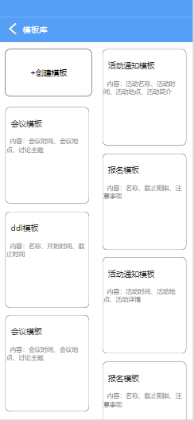
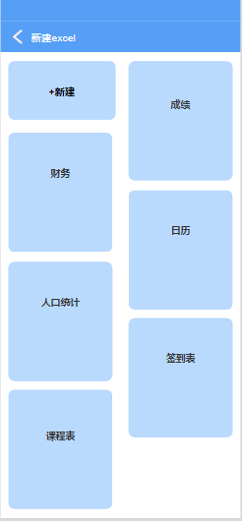
交互结构设计——宫格式结构
宫格式结构可以清晰且丰富地展示较多的内容，用户可以快速找到自己所需要点击的入口，使得工作效率得到提高。

Slide 23
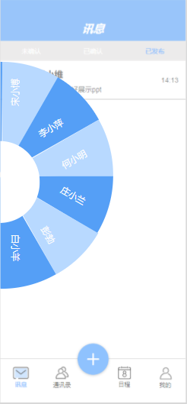
交互结构设计——轮播
在用户点击缩略统计图后系统将唤起轮播页面，用户可以通过滑动轮播图查看已完成人员与未完成人员，由此便无需点击进入已发布详情查看，从而减少用户的操作步骤，使用户可以快速查看关键信息。

Slide 24
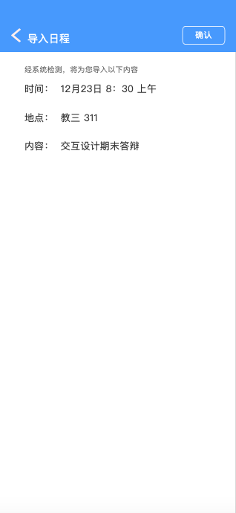
组件设计——减少操作负担
接收通知后可通过选择自动导入的方式将通知内容自动导入日程，使得接受者无需手动添加，将添加日程这一步骤通过系统识别导入的方式舍去，简化操作流程。
发布通知时可选择语音编辑的方式，通过系统内置的AI语音库对发布者的语音内容进行自动识别，并由关键词对通知内容进行自动填充，减少了使用时的编辑负担。

Slide 25
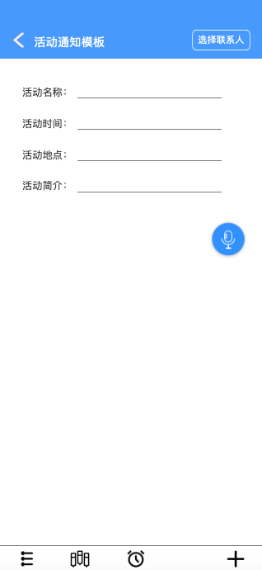
组件设计——减少记忆负担
在用户需要发布通知时可以选择是否使用内置模板以及使用何种模板，发布者仅需根据需要进行选择便可快速编辑通知。
日程界面内用户可自定义日程的提醒次数及时间、提醒级别和图片或文件，设定好日程后系统将会根据设定内容进行多次提醒，防止用户遗忘减少记忆负担。

Slide 26
组件设计——一致性
APP以蓝色为主色调，白色为背景色，整体风格较为简约，主要突出APP功能内容。

Slide 27
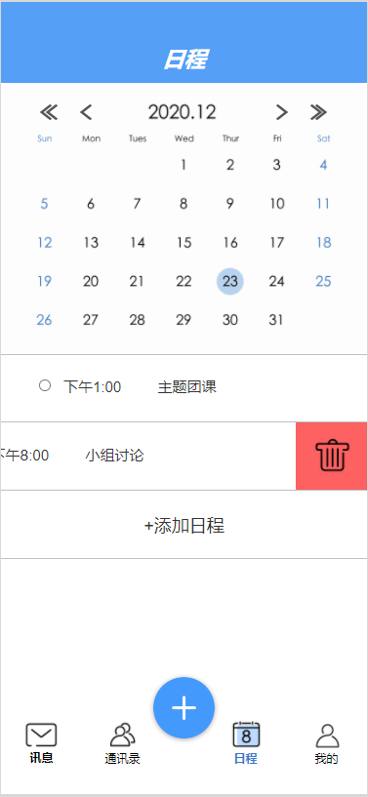
组件设计——直觉化交互
日程栏可通过向左滑动的方式拉出删除的图标，符合人的操作习惯。

Slide 28
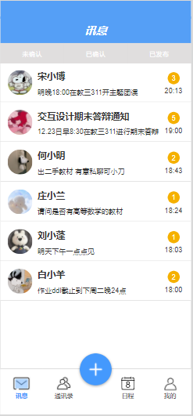
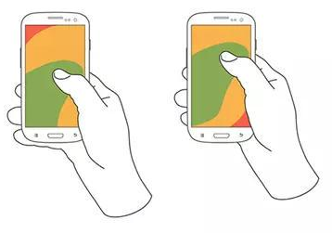
交互方式设计——手势交互
在讯息界面、通讯录界面以及已发布详情界面都采用了左右滑动切换的设计。在发布通知流程中的步骤较多，若想要退出编辑需要退回的页面较多，故而设计一键退回的方式，即用力按住页面左侧右划，从而直接退回首页。
此外，设计交互时将操作目标放在了拇指能够较为方便进行点击的热区内，即图中绿色部分。

Slide 29
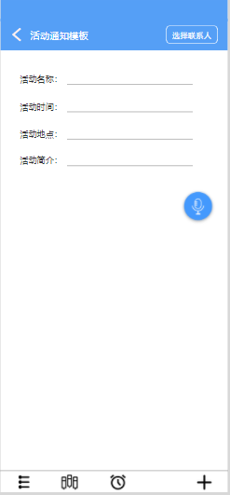
交互方式设计——语音交互
在编辑通知的界面我们设计了语音编辑的方式，不同于输入法中的语音输入，语音编辑能够将用户说的大段话语中提取关键词，且对关键词后的内容进行判断识别，并自动填充进通知内容，使得编辑步骤更加快捷、更加准确，减少了用户的操作负担，提高了工作效率。

Slide 30
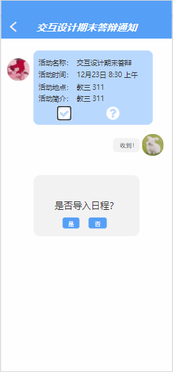
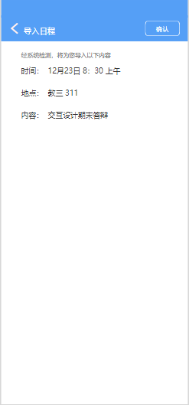
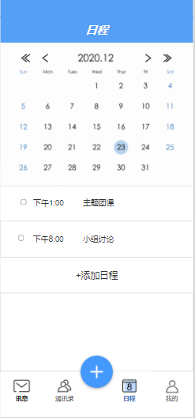
交互方式设计——文字识别
在收到通知后，系统可以根据关键词将通知内容进行智能识别，当用户选择了自动导入的操作后APP将跳转到日程界面，并将系统识别到的内容对用户进行展示，用户可以选择直接添加或修改。文字识别的设计使得操作流程得到简化，从而提高了工作效率。

Slide 31
Logo设计
logo设计与“白驹过讯”的主题相呼应。以独角兽和铃铛为主要素，铃铛代表通知，用独角兽传达消息传达快速准确的概念。取色为蓝色，与整体配色相协调，给人以沉稳可信任的感觉。

Slide 32
色彩设计
#365acb
#4499fd
#B9D9FC
主色调：#4499fd
辅助色：#B9D9FC
文字色：#000000 #365acb
背景色：#FFFFFF
“白驹过讯”APP整体色调搭配简单和谐，以蓝色为主色调，蓝色象征着智慧、冷静、理智、准确，强调科技、效率。

Slide 33




Icon选取
icon的选取追求整体风格统一一致，同图标代替文字，以简洁高效为原则。颜色以黑色、蓝色为主。以颜色的投影表示页面的切换、交互。

Slide 34
整体评估
整体评估
流程设计
视觉设计
以蓝色为主，沉稳冷静
页面以高效、准确为目标进行布局
图标设计巧妙，严肃活泼
快捷地发布通知、接收通知、编辑日程
提高人们的学习和工作效率
群发消息，私接通知
不创群聊，而创群组

Slide 35
整体评估
交互设计
标签式结构、舵式导航结构、列表式结构、点聚式结构、宫格式结构和轮播。根据不同页面所重点突出内容的不同，对各个页面的交互结构进行了不同设计，使得用户的操作能够更加适应功能结构。

Slide 36

视频演示

Slide 37

未来展望
通过语音识别、文字识别、图像识别等多种人工智能技术实现讯文档的智能化
连通云端，实现数据共享
成为成熟的个性化智能秘书
将软件的“讯息”数据与移动设备连通

Slide 38
感谢聆听
交互设计1期末答辩
11组
彭勃 宋贺锦
王琛 蒋雨维

